Slide 1
C H A P T E R 0 4
데이터 모델링
연습문제 & 정답 / 해설
박상돈 조교수
대전대학교 컴퓨터공학과

Slide 2
문제 1
객관식
데이터 모델의 개념으로 가장 적절한 것은?
① 컴퓨터 세계의 데이터 구조를 현실 세계의 데이터 구조로 기술하는 도구다.
② 현실 세계의 데이터 구조를 컴퓨터 세계의 데이터 구조로 기술하는 도구다.
③ 가상 세계의 데이터 구조를 현실 세계의 데이터 구조로 기술하는 도구다.
④ 현실 세계의 특정한 한 부분을 표현한 것이다.
4장 연습문제 | 문제 1 / 36

Slide 3
정답 1
정답 & 해설
데이터 모델의 개념으로 가장 적절한 것은?
① 컴퓨터 세계의 데이터 구조를 현실 세계의 데이터 구조로 기술하는 도구다.
② 현실 세계의 데이터 구조를 컴퓨터 세계의 데이터 구조로 기술하는 도구다.
③ 가상 세계의 데이터 구조를 현실 세계의 데이터 구조로 기술하는 도구다.
④ 현실 세계의 특정한 한 부분을 표현한 것이다.
해설
데이터 모델은 현실 세계의 데이터를 컴퓨터 세계의 데이터베이스로 표현하기 위한 도구입니다. 방향이 '현실→컴퓨터'입니다.
4장 연습문제 | 정답 1 / 36
Notes:
1번 문제입니다. 데이터 모델의 개념을 묻고 있어요. 정답은 2번입니다. 데이터 모델은 현실 세계의 데이터 구조를 컴퓨터 세계의 데이터 구조로 기술하는 도구입니다. 핵심은 방향이에요. 현실 세계에서 컴퓨터 세계로 가는 것이지, 그 반대가 아닙니다.

Slide 4
문제 2
객관식
데이터 모델의 구성 요소로 거리가 먼 것은?
① 데이터 구조 (data structure)
② 연산 (operation)
③ 제약조건 (constraint)
④ 관계 (relationship)
4장 연습문제 | 문제 2 / 36

Slide 5
정답 2
정답 & 해설
데이터 모델의 구성 요소로 거리가 먼 것은?
① 데이터 구조 (data structure)
② 연산 (operation)
③ 제약조건 (constraint)
④ 관계 (relationship)
해설
데이터 모델의 3가지 구성 요소: 데이터 구조, 연산, 제약조건입니다. '관계'는 구성 요소가 아닙니다.
4장 연습문제 | 정답 2 / 36
Notes:
2번 문제입니다. 데이터 모델의 구성 요소를 묻고 있어요. 정답은 4번, 관계(relationship)입니다. 데이터 모델은 데이터 구조, 연산, 제약조건의 3가지로 구성됩니다. 관계는 개체-관계 모델의 요소이지 데이터 모델 자체의 구성 요소는 아닙니다.

Slide 6
문제 3
객관식
데이터 모델의 구성 요소 중 데이터 구조에 따라 실제로 표현된 값들을 처리하는 작업을 의미하는 것은?
① 데이터 구조 (data structure)
② 연산 (operation)
③ 제약조건 (constraint)
④ 관계 (relationship)
4장 연습문제 | 문제 3 / 36

Slide 7
정답 3
정답 & 해설
데이터 모델의 구성 요소 중 데이터 구조에 따라 실제로 표현된 값들을 처리하는 작업을 의미하는 것은?
① 데이터 구조 (data structure)
② 연산 (operation)
③ 제약조건 (constraint)
④ 관계 (relationship)
해설
데이터 구조에 따라 값들을 처리하는 '작업'은 연산(operation)입니다. 삽입·삭제·수정·검색 등이 해당됩니다.
4장 연습문제 | 정답 3 / 36
Notes:
3번 문제입니다. 정답은 2번, 연산(operation)입니다. 연산은 데이터 구조에 따라 실제로 표현된 값들을 처리하는 작업을 의미합니다. 예를 들어 삽입, 삭제, 수정, 검색 등이 있어요.

Slide 8
문제 4
객관식
데이터 모델에 대한 다음 설명 중 빈칸에 적합한 것은?
"데이터 모델은 논리적인 데이터 구조, 데이터 구조에서 처리 가능한 연산, 데이터 구조와 연산에 대한 ( )을 구성 요소로 포함하고 있다."
① 데이터 구조 (data structure)
② 연산 (operation)
③ 제약조건 (constraint)
④ 관계 (relationship)
4장 연습문제 | 문제 4 / 36

Slide 9
정답 4
정답 & 해설
데이터 모델에 대한 다음 설명 중 빈칸에 적합한 것은?
① 데이터 구조 (data structure)
② 연산 (operation)
③ 제약조건 (constraint)
④ 관계 (relationship)
해설
데이터 모델의 3가지 구성 요소: 데이터 구조, 연산, 제약조건. 빈칸에는 '제약조건'이 들어갑니다.
4장 연습문제 | 정답 4 / 36
Notes:
4번 문제입니다. 정답은 3번, 제약조건입니다. 데이터 모델의 구성 요소 세 가지를 순서대로 나열하면 데이터 구조, 연산, 제약조건입니다. 문장에서 이미 데이터 구조와 연산이 언급되었으므로 나머지는 제약조건이에요.

Slide 10
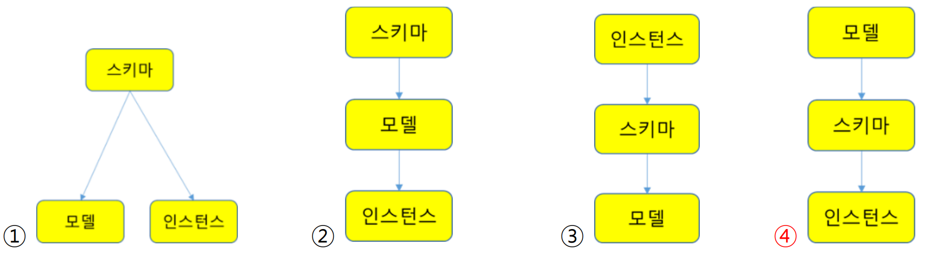
문제 5
객관식
데이터 모델, 스키마, 인스턴스 간의 관계를 그림으로 표현한다면 다음 중 적합한 것은?
①
②
③
④
4장 연습문제 | 문제 5 / 36

Slide 11
정답 5
정답 & 해설
데이터 모델, 스키마, 인스턴스 간의 관계를 그림으로 표현한다면 다음 중 적합한 것은?
해설
데이터 모델에 따라 스키마가 정의되고, 스키마에 따라 인스턴스(실제 데이터)가 저장됩니다. 계층적 관계: 모델 → 스키마 → 인스턴스
4장 연습문제 | 정답 5 / 36
Notes:
5번 문제입니다. 정답은 1번입니다. 데이터 모델이 가장 상위 개념이고, 모델에 따라 스키마가 정의되며, 스키마에 따라 인스턴스가 만들어집니다.

Slide 12
문제 6
객관식
개체-관계 모델에 대한 설명으로 옳지 않은 것은?
① 개체, 속성, 개체 간의 관계를 이용해 현실 세계를 개념적 구조로 표현한 방법이다.
② 사용하는 DBMS의 종류에 영향을 받는다.
③ 1976년 Peter Chen이 제안하였다.
④ E-R 다이어그램을 통해 시각적으로 표현한다.
4장 연습문제 | 문제 6 / 36

Slide 13
정답 6
정답 & 해설
개체-관계 모델에 대한 설명으로 옳지 않은 것은?
① 개체, 속성, 개체 간의 관계를 이용해 현실 세계를 개념적 구조로 표현한 방법이다.
② 사용하는 DBMS의 종류에 영향을 받는다.
③ 1976년 Peter Chen이 제안하였다.
④ E-R 다이어그램을 통해 시각적으로 표현한다.
해설
개체-관계 모델은 개념적 데이터 모델로 DBMS에 독립적입니다. DBMS의 종류에 영향을 받지 않아요.
4장 연습문제 | 정답 6 / 36
Notes:
6번 문제입니다. 정답은 2번입니다. 개체-관계 모델은 개념적 데이터 모델입니다. 특정 DBMS에 종속되지 않고 독립적으로 현실 세계를 표현할 수 있어요. DBMS의 종류에 영향을 받는 것은 논리적 데이터 모델입니다.

Slide 14
문제 7
객관식
개체-관계 모델에 대한 설명으로 옳지 않은 것은?
① 개체는 현실 세계에서 개념적 또는 물리적으로 존재하는 구별 가능한 모든 것을 의미한다.
② 속성은 개체가 가지고 있는 고유의 특성이다.
③ 관계는 속성들에 대한 연관성을 의미한다.
④ 일대일(1:1), 일대다(1:n), 다대다(n:m) 관계를 모두 표현할 수 있다.
4장 연습문제 | 문제 7 / 36

Slide 15
정답 7
정답 & 해설
개체-관계 모델에 대한 설명으로 옳지 않은 것은?
① 개체는 현실 세계에서 개념적 또는 물리적으로 존재하는 구별 가능한 모든 것을 의미한다.
② 속성은 개체가 가지고 있는 고유의 특성이다.
③ 관계는 속성들에 대한 연관성을 의미한다.
④ 일대일(1:1), 일대다(1:n), 다대다(n:m) 관계를 모두 표현할 수 있다.
해설
관계(relationship)는 '개체들 간의' 연관성이지, '속성들 간의' 연관성이 아닙니다.
4장 연습문제 | 정답 7 / 36
Notes:
7번 문제입니다. 정답은 3번입니다. 관계는 개체들 사이의 연관성을 의미합니다. 속성들 사이의 연관성이 아니에요. 이 부분을 혼동하지 마세요.

Slide 16
문제 8
객관식
다음 중 개체에 대한 설명으로 옳지 않은 것은?
① 개체는 데이터베이스에 저장할 만한 중요한 데이터를 가지고 있는 현실 세계의 모든 대상을 의미한다.
② 개념적으로만 존재하는 대상도 개체가 될 수 있다.
③ 개체는 다른 개체와 의미 있는 관계를 맺을 수 있다.
④ 개체에는 단 하나의 속성만이 허용된다.
4장 연습문제 | 문제 8 / 36

Slide 17
정답 8
정답 & 해설
다음 중 개체에 대한 설명으로 옳지 않은 것은?
① 개체는 데이터베이스에 저장할 만한 중요한 데이터를 가지고 있는 현실 세계의 모든 대상을 의미한다.
② 개념적으로만 존재하는 대상도 개체가 될 수 있다.
③ 개체는 다른 개체와 의미 있는 관계를 맺을 수 있다.
④ 개체에는 단 하나의 속성만이 허용된다.
해설
개체는 여러 개의 속성을 가질 수 있습니다. 단 하나의 속성만 허용되는 것이 아닙니다.
4장 연습문제 | 정답 8 / 36
Notes:
8번 문제입니다. 정답은 4번입니다. 개체는 여러 개의 속성을 가질 수 있어요. 예를 들어 '학생' 개체는 학번, 이름, 학과 등 여러 속성을 가지죠.

Slide 18
문제 9
객관식
데이터의 가장 작은 논리적 단위로서, 파일 구조에서 필드에 해당하는 것은?
① 개체
② 속성
③ 관계
④ 인스턴스
4장 연습문제 | 문제 9 / 36

Slide 19
정답 9
정답 & 해설
데이터의 가장 작은 논리적 단위로서, 파일 구조에서 필드에 해당하는 것은?
① 개체
② 속성
③ 관계
④ 인스턴스
해설
속성(attribute)은 데이터의 가장 작은 논리적 단위이고, 파일 구조에서는 필드(field)에 해당합니다.
4장 연습문제 | 정답 9 / 36
Notes:
9번 문제입니다. 정답은 2번, 속성입니다. 속성은 개체를 구성하는 가장 작은 단위예요. 파일 시스템 관점에서 보면 필드에 해당합니다.

Slide 20
문제 10
객관식
개체를 구성하고 있는 속성들이 실제로 값을 가지면서 실체화된 개체를 무엇이라 하는가?
① 개체 타입
② 개체 인스턴스
③ 개체 집합
④ 개체 값
4장 연습문제 | 문제 10 / 36

Slide 21
정답 10
정답 & 해설
개체를 구성하고 있는 속성들이 실제로 값을 가지면서 실체화된 개체를 무엇이라 하는가?
① 개체 타입
② 개체 인스턴스
③ 개체 집합
④ 개체 값
해설
개체 타입의 속성들이 실제 값을 가져 실체화된 것이 개체 인스턴스입니다. 개체 인스턴스의 집합이 개체 집합입니다.
4장 연습문제 | 정답 10 / 36
Notes:
10번 문제입니다. 정답은 2번, 개체 인스턴스입니다. 개체 타입은 구조(틀)이고, 개체 인스턴스는 그 틀에 실제 값이 들어간 것이에요.

Slide 22
문제 11
객관식
개체 집합 A의 각 인스턴스가 B의 인스턴스 여러 개와 관계를 맺을 수 있지만, B의 각 인스턴스는 A의 인스턴스 하나와만 관계를 맺을 수 있는 것은?
① 1:1
② 1:n
③ n:m
④ 1:0
4장 연습문제 | 문제 11 / 36

Slide 23
정답 11
정답 & 해설
A의 각 인스턴스가 B의 여러 개와 관계, B의 각 인스턴스는 A의 하나와만 관계를 맺는 것은?
① 1:1
② 1:n
③ n:m
④ 1:0
해설
A 하나 → B 여러 개, B 하나 → A 하나 = 1:n (일대다) 관계입니다.
4장 연습문제 | 정답 11 / 36
Notes:
11번 문제입니다. 정답은 2번, 1:n 관계입니다.

Slide 24
문제 12
객관식
개체 집합 A의 각 인스턴스가 B의 인스턴스 여러 개와 관계를 맺을 수 있고, B의 각 인스턴스도 A의 인스턴스 여러 개와 관계를 맺을 수 있는 것은?
① 1:1
② 1:n
③ n:m
④ 1:0
4장 연습문제 | 문제 12 / 36

Slide 25
정답 12
정답 & 해설
A도 여러 개, B도 여러 개와 관계를 맺을 수 있는 것은?
① 1:1
② 1:n
③ n:m
④ 1:0
해설
양쪽 모두 여러 개와 관계를 맺을 수 있으면 n:m (다대다) 관계입니다.
4장 연습문제 | 정답 12 / 36
Notes:
12번 문제입니다. 정답은 3번, n:m 관계입니다.

Slide 26

문제 13
객관식
E-R 다이어그램의 구성 요소와 의미를 올바르게 연결하시오.
① 개체
② 속성
③ 관계
④ 연결
4장 연습문제 | 문제 13 / 36

Slide 27
정답 13
정답 & 해설
E-R 다이어그램의 구성 요소와 의미를 올바르게 연결하시오.
① 개체
② 속성
③ 관계
④ 연결
해설
타원 → 속성, 마름모 → 관계, 사각형 → 개체, 선 → 연결. E-R 다이어그램의 기본 기호를 정확히 기억
4장 연습문제 | 정답 13 / 36
Notes:
13번 문제입니다. 타원은 속성, 마름모는 관계, 사각형은 개체, 선은 개체와 속성/관계를 연결합니다.

Slide 28
문제 14
객관식
E-R 다이어그램에서 사용되는 기호와 그 의미의 연결이 잘못된 것은?
① 사각형 – 개체
② 삼각형 – 속성
③ 마름모 – 관계
④ 선 – 개체와 속성을 연결
4장 연습문제 | 문제 14 / 36

Slide 29
정답 14
정답 & 해설
E-R 다이어그램에서 사용되는 기호와 그 의미의 연결이 잘못된 것은?
① 사각형 – 개체
② 삼각형 – 속성
③ 마름모 – 관계
④ 선 – 개체와 속성을 연결
해설
속성은 '타원'으로 표현합니다. '삼각형'은 E-R 다이어그램의 기본 기호가 아닙니다.
4장 연습문제 | 정답 14 / 36
Notes:
14번 문제입니다. 정답은 2번입니다. 속성은 삼각형이 아니라 타원으로 표현해요. E-R 다이어그램에서 삼각형은 기본 기호가 아닙니다.

Slide 30
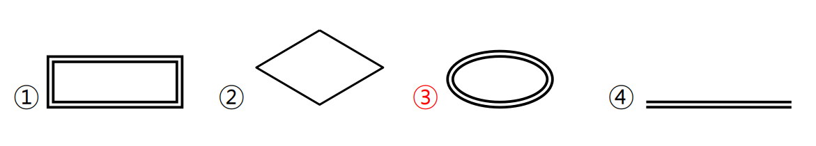
문제 15
객관식
E-R 다이어그램에서 다중 값 속성을 표현하기 위해 사용하는 기호는?
①
②
③
④
4장 연습문제 | 문제 15 / 36

Slide 31
정답 15
정답 & 해설
E-R 다이어그램에서 다중 값 속성을 표현하기 위해 사용하는 기호는?
해설
다중 값 속성(multi-valued attribute)은 이중 타원으로 표현합니다. 밑줄 타원은 키 속성, 점선 타원은 유도 속성입니다.
4장 연습문제 | 정답 15 / 36
Notes:
15번 문제입니다. 정답은 3번, 이중 타원입니다. 다중 값 속성은 하나의 개체가 여러 값을 가질 수 있는 속성이에요. 예를 들어 전화번호가 여러 개일 수 있죠.

Slide 32
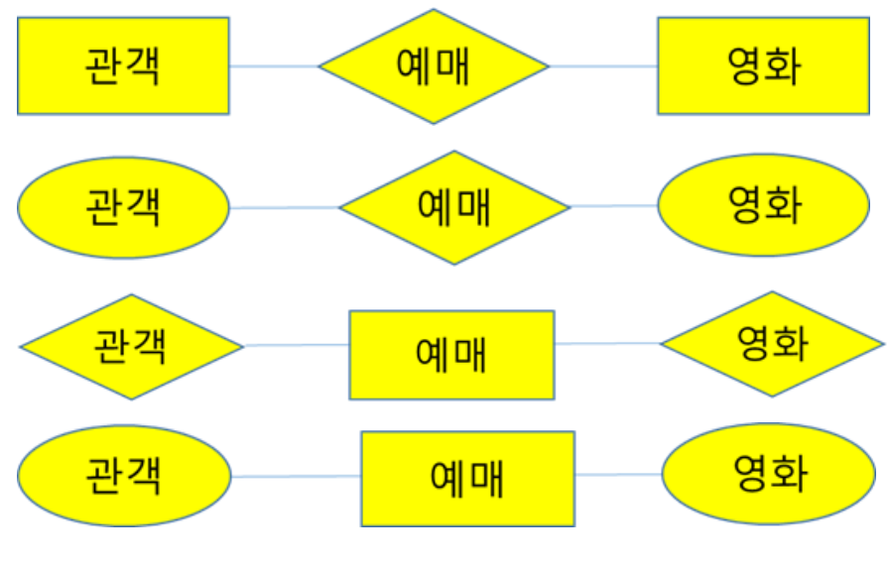
문제 16
객관식
관객과 영화 개체 간의 예매 관계를 E-R 다이어그램으로 옳게 표현한 것은?
①
②
③
④
4장 연습문제 | 문제 16 / 36

Slide 33
정답 16
정답 & 해설
관객과 영화 개체 간의 예매 관계를 E-R 다이어그램으로 옳게 표현한 것은?
①
②
③
④
해설
개체는 사각형, 관계는 마름모, 연결은 선으로 표현합니다. ①번이 표준 E-R 다이어그램 기호를 올바르게 사용하고 있습니다.
4장 연습문제 | 정답 16 / 36
Notes:
16번 문제입니다. 정답은 1번입니다. 개체는 사각형, 관계는 마름모로 표현해야 합니다. 나머지 보기들은 기호를 잘못 사용하고 있어요.

Slide 34
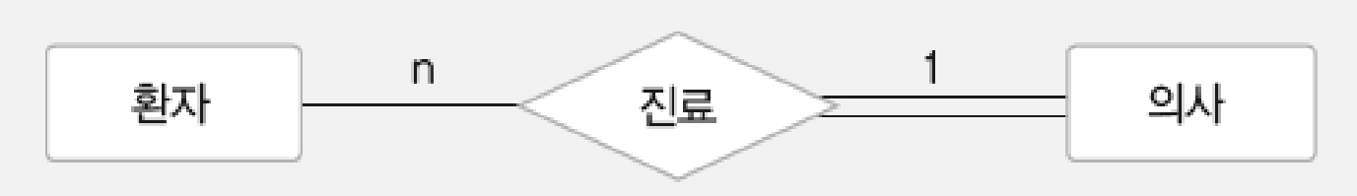
문제 17
객관식
병원에서 의사와 환자의 관계를 표현한 E-R 다이어그램이다. 이에 대한 설명으로 옳지 않은 것은?
① 의사 개체와 환자 개체는 일대다 관계다.
② 의사 한 명이 여러 명의 환자를 진료할 수 있다.
③ 환자 한 명이 여러 명의 의사에게 진료를 받을 수 있다.
④ 의사는 반드시 환자를 진료해야 한다.
4장 연습문제 | 문제 17 / 36

Slide 35
정답 17
정답 & 해설
의사-환자 E-R 다이어그램에서 옳지 않은 설명은?
① 의사 개체와 환자 개체는 일대다 관계다.
② 의사 한 명이 여러 명의 환자를 진료할 수 있다.
③ 환자 한 명이 여러 명의 의사에게 진료를 받을 수 있다.
④ 의사는 반드시 환자를 진료해야 한다.
해설
의사:환자 = 1:n이므로 환자 한 명은 의사 한 명에게만 진료를 받습니다. 여러 의사에게 진료받는 것은 n:m 관계일 때 가능합니다.
4장 연습문제 | 정답 17 / 36
Notes:
17번 문제입니다. 정답은 3번입니다. 1:n 관계에서 n쪽인 환자는 1쪽인 의사 한 명에게만 관계를 맺을 수 있어요. 여러 의사에게 진료받으려면 n:m 관계여야 합니다.

Slide 36
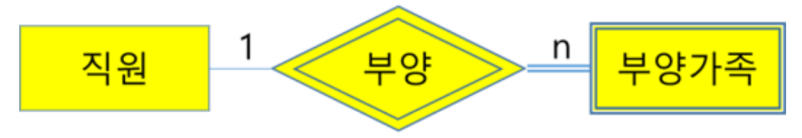
문제 18
객관식
회사에서 직원과 부양가족의 관계를 표현한 E-R 다이어그램이다. 설명으로 옳지 않은 것은?
① 직원 개체와 부양가족 개체는 일대다 관계다.
② 부양가족 개체는 독자적으로 존재할 수 없고 직원 개체에 종속되어 있다.
③ 한 명의 직원이 여러 부양가족을 부양할 수 있고, 부양가족이 없는 직원도 있을 수 있다.
④ 부양가족은 한 명의 직원이 부양하거나, 부양하는 직원이 없을 수도 있다.
4장 연습문제 | 문제 18 / 36

Slide 37
정답 18
정답 & 해설
직원-부양가족 E-R 다이어그램에서 옳지 않은 설명은?
① 직원 개체와 부양가족 개체는 일대다 관계다.
② 부양가족 개체는 독자적으로 존재할 수 없고 직원 개체에 종속되어 있다.
③ 한 명의 직원이 여러 부양가족을 부양할 수 있고, 부양가족이 없는 직원도 있을 수 있다.
④ 부양가족은 한 명의 직원이 부양하거나, 부양하는 직원이 없을 수도 있다.
해설
부양가족은 약한 개체이므로 반드시 강한 개체(직원)가 존재해야 합니다. 부양하는 직원이 없는 부양가족은 존재할 수 없습니다.
4장 연습문제 | 정답 18 / 36
Notes:
18번 문제입니다. 정답은 4번입니다. 부양가족은 약한 개체(이중 사각형)이므로 반드시 직원이 있어야만 존재할 수 있습니다. 직원 없는 부양가족은 불가능해요.

Slide 38
문제 19
객관식
논리적 데이터 모델에 해당하지 않는 것은?
① 개체-관계 데이터 모델
② 계층 데이터 모델
③ 네트워크 데이터 모델
④ 관계 데이터 모델
4장 연습문제 | 문제 19 / 36

Slide 39
정답 19
정답 & 해설
논리적 데이터 모델에 해당하지 않는 것은?
① 개체-관계 데이터 모델
② 계층 데이터 모델
③ 네트워크 데이터 모델
④ 관계 데이터 모델
해설
개체-관계 모델(E-R 모델)은 개념적 데이터 모델입니다. 계층, 네트워크, 관계 모델이 논리적 데이터 모델에 해당합니다.
4장 연습문제 | 정답 19 / 36
Notes:
19번 문제입니다. 정답은 1번입니다. 개체-관계 모델은 개념적 데이터 모델이에요. 논리적 데이터 모델은 계층, 네트워크, 관계 데이터 모델입니다.

Slide 40
문제 20
객관식
논리적 데이터 모델에 대한 설명으로 적합한 것은?
① 사용하는 DBMS의 종류에 영향을 받지 않는다.
② 대표적인 논리적 데이터 모델은 개체-관계 모델이다.
③ 데이터베이스의 논리적 구조를 표현한다.
④ 현실 세계를 사람이 이해할 수 있도록 개념적으로 표현한다.
4장 연습문제 | 문제 20 / 36

Slide 41
정답 20
정답 & 해설
논리적 데이터 모델에 대한 설명으로 적합한 것은?
① 사용하는 DBMS의 종류에 영향을 받지 않는다.
② 대표적인 논리적 데이터 모델은 개체-관계 모델이다.
③ 데이터베이스의 논리적 구조를 표현한다.
④ 현실 세계를 사람이 이해할 수 있도록 개념적으로 표현한다.
해설
논리적 데이터 모델은 DBMS에 종속적이며 데이터베이스의 논리적 구조를 표현합니다. ①④는 개념적 모델, ②는 틀린 설명입니다.
4장 연습문제 | 정답 20 / 36
Notes:
20번 문제입니다. 정답은 3번입니다. 논리적 데이터 모델은 DBMS에 맞는 논리적 구조를 표현합니다.

Slide 42
문제 21
객관식
계층 데이터 모델은 데이터베이스의 논리적 구조가 어떤 형태인가?
① 트리
② 그래프
③ 테이블
④ 리스트
4장 연습문제 | 문제 21 / 36

Slide 43
정답 21
정답 & 해설
계층 데이터 모델의 논리적 구조 형태는?
① 트리
② 그래프
③ 테이블
④ 리스트
해설
계층 데이터 모델은 트리(tree) 형태로 데이터베이스의 논리적 구조를 표현합니다.
4장 연습문제 | 정답 21 / 36

Slide 44
문제 22
객관식
계층 데이터 모델에 대한 설명으로 옳지 않은 것은?
① 데이터베이스의 논리적 구조를 트리 형태로 표현한다.
② 부모 개체와 자식 개체는 일대일의 관계다.
③ 다대다의 관계를 직접 표현할 수 없다.
④ 사이클이 존재하지 않는다.
4장 연습문제 | 문제 22 / 36

Slide 45
정답 22
정답 & 해설
계층 데이터 모델에 대한 설명으로 옳지 않은 것은?
① 트리 형태로 표현한다.
② 부모-자식은 일대일 관계다.
③ 다대다 관계를 직접 표현할 수 없다.
④ 사이클이 존재하지 않는다.
해설
계층 데이터 모델에서 부모-자식은 1:n(일대다) 관계입니다. 일대일이 아닙니다.
4장 연습문제 | 정답 22 / 36

Slide 46
문제 23
객관식
네트워크 데이터 모델은 데이터베이스의 논리적 구조가 어떤 형태인가?
① 트리
② 그래프
③ 테이블
④ 리스트
4장 연습문제 | 문제 23 / 36

Slide 47
정답 23
정답 & 해설
네트워크 데이터 모델의 논리적 구조 형태는?
① 트리
② 그래프
③ 테이블
④ 리스트
해설
네트워크 데이터 모델은 그래프(graph) 형태로 논리적 구조를 표현합니다.
4장 연습문제 | 정답 23 / 36

Slide 48
문제 24
객관식
네트워크 데이터 모델에 대한 설명으로 옳지 않은 것은?
① 데이터베이스의 논리적 구조를 그래프 형태로 표현한다.
② 일대일, 일대다, 다대다의 관계를 모두 직접 표현할 수 있다.
③ 오너 개체와 멤버 개체가 존재한다.
④ 개체 간의 관계를 여러 개 정의할 수 있다.
4장 연습문제 | 문제 24 / 36

Slide 49
정답 24
정답 & 해설
네트워크 데이터 모델에 대한 설명으로 옳지 않은 것은?
① 그래프 형태로 표현한다.
② 1:1, 1:n, n:m 모두 직접 표현 가능하다.
③ 오너-멤버 개체가 존재한다.
④ 관계를 여러 개 정의할 수 있다.
해설
네트워크 데이터 모델에서도 다대다(n:m) 관계는 직접 표현할 수 없습니다. 두 개의 1:n 관계로 분해해야 합니다.
4장 연습문제 | 정답 24 / 36

Slide 50
문제 25
객관식
계층 데이터 모델과 네트워크 데이터 모델의 가장 큰 차이는 무엇인가?
① 개체를 표현하는 방법
② 속성을 표현하는 방법
③ 관계를 표현하는 방법
④ 데이터를 저장하는 방법
4장 연습문제 | 문제 25 / 36

Slide 51
정답 25
정답 & 해설
계층 데이터 모델과 네트워크 데이터 모델의 가장 큰 차이는?
① 개체를 표현하는 방법
② 속성을 표현하는 방법
③ 관계를 표현하는 방법
④ 데이터를 저장하는 방법
해설
가장 큰 차이는 관계의 표현 방법입니다. 계층은 트리(1:n만), 네트워크는 그래프(1:1, 1:n 등 다양) 형태입니다.
4장 연습문제 | 정답 25 / 36

Slide 52
문제 26
서술형
현실 세계에 존재하는 데이터를 컴퓨터 세계의 데이터베이스로 변환하는 데이터 모델링의 결과물을 표현하는 도구를 무엇이라 하는가?
4장 연습문제 | 문제 26 / 36

Slide 53
정답 26
정답 & 해설
데이터 모델링의 결과물을 표현하는 도구를 무엇이라 하는가?
정답
데이터 모델
데이터 모델링은 현실 세계에 존재하는 데이터를 컴퓨터 세계의 데이터베이스로 옮기는 변환 과정을 의미합니다. 데이터 모델은 데이터 모델링의 결과물을 표현하는 도구입니다.
4장 연습문제 | 정답 26 / 36
Notes:
26번 서술형 문제입니다. 정답은 데이터 모델입니다.

Slide 54
문제 27
서술형
개체-관계 모델을 제안한 사람은 누구인가?
4장 연습문제 | 문제 27 / 36

Slide 55
정답 27
정답 & 해설
개체-관계 모델을 제안한 사람은?
정답
Peter Chen (피터 첸)
1976년에 개체-관계 모델(E-R 모델)을 제안하였습니다.
4장 연습문제 | 정답 27 / 36
Notes:
27번 문제입니다. 정답은 Peter Chen입니다.

Slide 56
문제 28
서술형
다음 설명에서 Ⓐ, Ⓑ, Ⓒ의 빈칸을 적절히 채우시오.
(Ⓐ)는 현실 세계에서 어떤 조직을 운영하는 데 꼭 필요한 사람, 사물과 같이 구별되는 모든 것을 의미한다. 그리고 (Ⓐ)가 가지고 있는 고유의 특성을 (Ⓑ)라 하고, (Ⓐ)를 고유의 이름과 (Ⓑ)를 가지고 정의한 것을 (Ⓒ)라고 한다.
4장 연습문제 | 문제 28 / 36

Slide 57
정답 28
정답 & 해설
Ⓐ, Ⓑ, Ⓒ의 빈칸을 채우시오.
정답
Ⓐ : 개체 (Entity)
Ⓑ : 속성 (Attribute)
Ⓒ : 개체 타입 (Entity Type)
개체는 구별 가능한 현실 세계의 대상, 속성은 개체의 고유 특성, 개체 타입은 이름과 속성으로 정의한 것입니다.
4장 연습문제 | 정답 28 / 36
Notes:
28번 문제입니다. Ⓐ는 개체, Ⓑ는 속성, Ⓒ는 개체 타입입니다.

Slide 58
문제 29
서술형
속성은 다양한 기준으로 분류할 수 있다. 각 설명이 의미하는 속성이 무엇인지 알맞게 고르시오.
① 단일 값 속성 ② 다중 값 속성 ③ 단순 속성 ④ 복합 속성 ⑤ 유도 속성
(1) 여러 개의 더 작은 의미로 분해가 가능한 속성
(2) 다른 속성의 값으로부터 새롭게 유도되어 결정되는 속성
(3) E-R 다이어그램에서 이중 타원으로 표현되는 속성
(4) 의미를 더는 분해할 수 없는 속성
4장 연습문제 | 문제 29 / 36

Slide 59
정답 29
정답 & 해설
속성 분류 문제
정답
(1) ④ 복합 속성 - 여러 개의 작은 의미로 분해 가능
(2) ⑤ 유도 속성 - 다른 속성으로부터 유도
(3) ② 다중 값 속성 - 이중 타원으로 표현
(4) ③ 단순 속성 - 더 이상 분해 불가
4장 연습문제 | 정답 29 / 36
Notes:
29번 문제입니다.

Slide 60
문제 30
서술형
개체-관계 모델을 이용해 현실 세계를 개념적으로 모델링하여 개체, 속성, 개체 간의 관계를 그림으로 표현한 것을 무엇이라 하는가?
4장 연습문제 | 문제 30 / 36

Slide 61
정답 30
정답 & 해설
개체, 속성, 관계를 그림으로 표현한 것은?
정답
개체-관계 다이어그램 (E-R 다이어그램)
E-R 다이어그램은 개체-관계 모델을 시각적으로 표현한 것으로, 개체는 사각형, 속성은 타원, 관계는 마름모, 연결은 선으로 나타냅니다.
4장 연습문제 | 정답 30 / 36
Notes:
30번 문제입니다. 정답은 개체-관계 다이어그램(E-R 다이어그램)입니다.

Slide 62
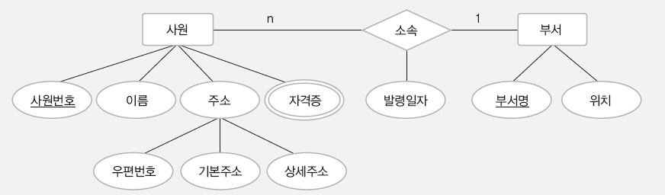
문제 31
서술형
다음 E-R 다이어그램을 보고 각 번호에서 묻는 것이 무엇인지 나열하시오.
(1) 개체 (2) 단순 속성 (3) 복합 속성 (4) 다중 값 속성 (5) 키 속성 (6) 관계
4장 연습문제 | 문제 31 / 36

Slide 63
정답 31
정답 & 해설
E-R 다이어그램 분석 (사원-소속-부서)
정답
(1) 개체: 사원, 부서
(2) 단순 속성: 이름, 발령일자, 부서명, 위치
(3) 복합 속성: 주소
(4) 다중 값 속성: 자격증
(5) 키 속성: 사원번호, 부서명
(6) 관계: 소속
4장 연습문제 | 정답 31 / 36
Notes:
31번 문제입니다. E-R 다이어그램을 보고 각 요소를 찾는 문제예요.

Slide 64

문제 32
서술형
다음 E-R 다이어그램을 보고 각 물음에 답하시오.
(1) 다른 개체의 존재 여부에 의존적인 개체와 이름
(2) 다른 개체의 존재 여부를 결정하는 개체와 이름
4장 연습문제 | 문제 32 / 36

Slide 65
정답 32
정답 & 해설
학생-보호-학부모 E-R 다이어그램 분석
정답
(1) 약한 개체: 학부모
- 다른 개체(학생)의 존재 여부에 의존적인 개체입니다.
(2) 강한 개체: 학생
- 다른 개체(학부모)의 존재 여부를 결정하는 개체입니다.
4장 연습문제 | 정답 32 / 36
Notes:
32번 문제입니다. 약한 개체는 학부모, 강한 개체는 학생입니다.

Slide 66
문제 33
서술형
데이터 모델링과 데이터 모델이 무엇인지 설명하시오.
4장 연습문제 | 문제 33 / 36

Slide 67
정답 33
정답 & 해설
데이터 모델링과 데이터 모델이 무엇인지 설명하시오.
정답
데이터 모델링은 현실 세계에 존재하는 데이터를 컴퓨터 세계의 데이터베이스로 옮기는 변환 과정을 의미합니다.
데이터 모델은 데이터 모델링의 결과물을 표현하는 도구를 의미합니다.
4장 연습문제 | 정답 33 / 36
Notes:
33번 문제입니다.

Slide 68
문제 34
서술형
데이터 모델링 과정을 두 단계로 나누어 설명하시오.
4장 연습문제 | 문제 34 / 36

Slide 69
정답 34
정답 & 해설
데이터 모델링 과정을 두 단계로 나누어 설명하시오.
정답
① 개념적 모델링: 현실 세계의 중요한 데이터를 추출하여 개념 세계로 옮기는 작업
② 논리적 모델링: 개념 세계의 데이터를 어떤 구조로 데이터베이스에 저장할 것인지를 미리 결정하고 그에 따른 구조로 표현하는 작업
4장 연습문제 | 정답 34 / 36
Notes:
34번 문제입니다. 개념적 모델링과 논리적 모델링 두 단계로 나뉩니다.

Slide 70
문제 35
서술형
고객 개체와 이벤트 개체 간의 참여 관계가 있고, 고객 한 명이 여러 이벤트에 참여할 수 있으며, 이벤트 하나에 여러 고객이 참여할 수 있다고 할 때 이 내용을 E-R 다이어그램으로 표현하시오.
4장 연습문제 | 문제 35 / 36

Slide 71

정답 35
정답 & 해설
고객-이벤트 E-R 다이어그램을 그리시오.
정답
고객(n) ─ 참여 ─ (m)이벤트
고객과 이벤트는 n:m(다대다) 관계입니다.
고객은 사각형, 이벤트는 사각형, 참여는 마름모로 표현하고 선으로 연결합니다.
4장 연습문제 | 정답 35 / 36
Notes:
35번 문제입니다. n:m 관계로 E-R 다이어그램을 그리면 됩니다.

Slide 72
문제 36
서술형
다음 내용을 읽고 E-R 다이어그램으로 표현하시오.
• 학생 개체와 학생증 개체는 발급 관계가 있다.
• 학생 개체는 학번과 이름 속성을 가지고 있다. 이 중에서 학번이 키 속성이다.
• 학생증 개체는 키 속성인 발급번호 속성만 가지고 있다.
• 발급 관계는 발급날짜 속성을 가지고 있다.
• 학생 한 명은 한 개의 학생증만 발급받을 수 있고, 학생증도 한 명의 학생에게만 발급될 수 있다.
4장 연습문제 | 문제 36 / 36

Slide 73
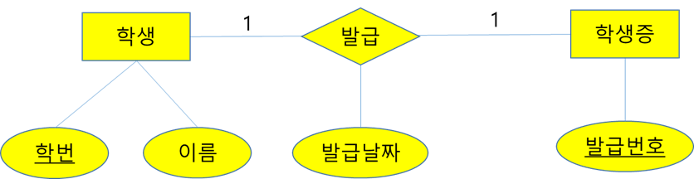
정답 36
정답 & 해설
학생-학생증 발급 E-R 다이어그램
정답
학생(1) ─ 발급 ─ (1)학생증 → 1:1 관계
학생: 학번(키), 이름
학생증: 발급번호(키)
발급 관계: 발급날짜
4장 연습문제 | 정답 36 / 36
Notes:
36번 문제입니다. 1:1 관계의 E-R 다이어그램입니다.

